Slide 1
Schiffe versenken
Projektpräsentation

Slide 2
Inhalt
Spielablauf
MainMenu
LobbyWindow
Spielfeld

Slide 3
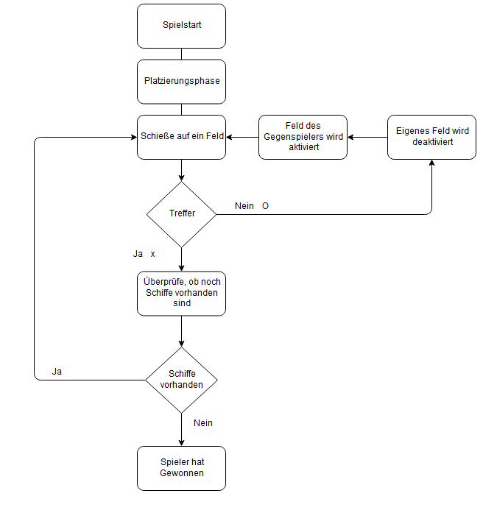
Spielablauf

Slide 4

MainMenu
Erzeugt das LobbyWindow
Schließt die Anwendung

Slide 5
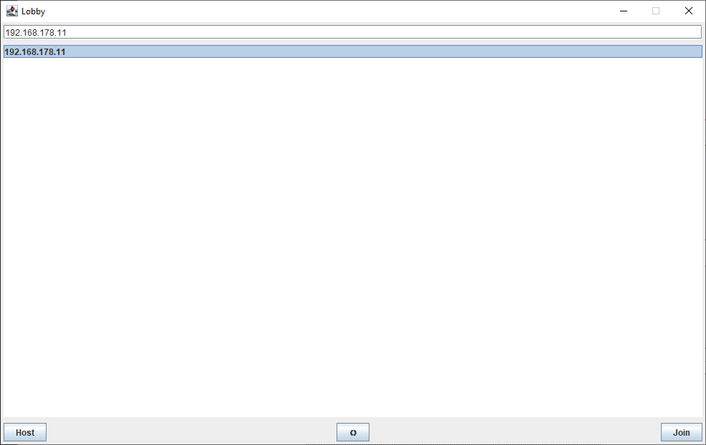
LobbyWindow
IP-Eingabefeld
Liste von
IP-Adressen
GridBagLayout
Join-Knopf
Aktualisieren
-Knopf
Host-Knopf
Notes:
GridBagLayout
Anchor
Weight 1.0
Join button nur klickbar, wenn eine gültige IP eingegeben/ausgewählt wurde

Slide 6
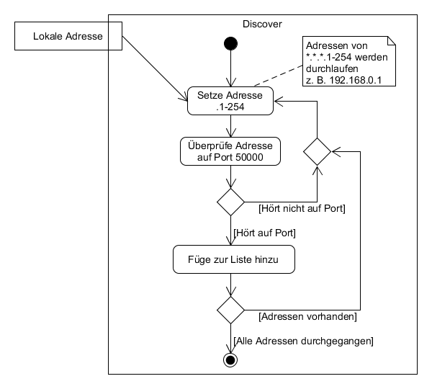
IP-Discover

Slide 7
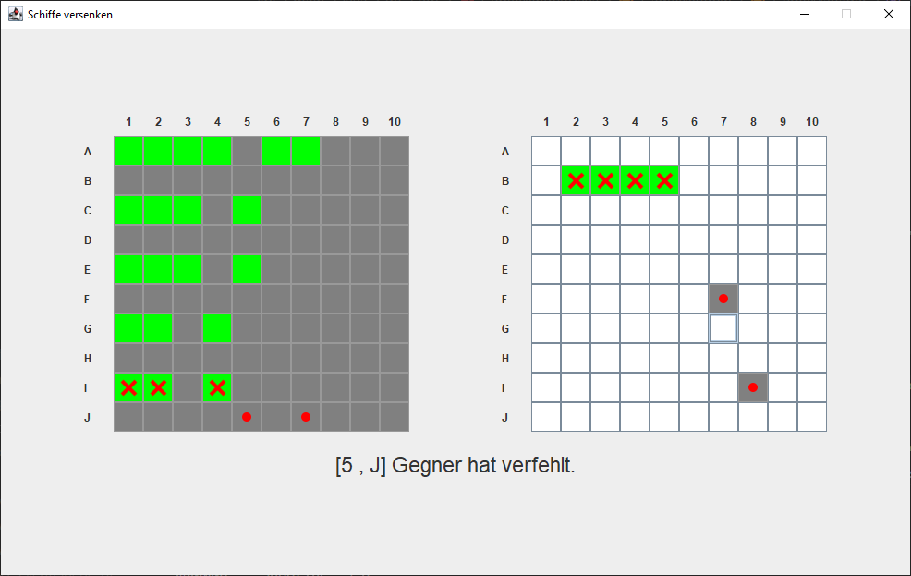
Spielfeld
Notes:
Cell erbt von Jbutton, override paintComponent

Slide 8
Spielfeld
GridBagLayout
GridLayout 11x11

Slide 9
Spielfeld
Eigenes Spielfeld
Gegnerisches Spielfeld
Schiff
Treffer
Daneben
Event Log
Notes:
Spielablauf im UI erklären wenn <3Min

Slide 10
Gibt es noch fragen?
Vielen Dank für Ihre Aufmerksamkeit

